Slide 2



Accompagner
l’apprenant vers ses études supérieures
« Professeurs de STMS un partenaire de l’orientation »
Académies de Guadeloupe et de Martinique
Jeudi 11 janvier 2024
Formation à destination des professeurs de Sciences et Techniques Médico-Sociales
Formatrices: Madame LUYDLIN, IA-IPR en SMS- BSE
Mesdames BEAUCHAMP / SAINT MAXIMIN / GOMBAULD / RENE-CORAIL, Chargées de mission en SMS-BSE

Slide 3
Accompagner l’apprenant vers ses études supérieures
« Professeur de STMS un partenaire de l’orientation »
ORGANISATION DE LA JOURNEE
MATIN
8h30 : IFSI : Intervention M. BIABIANY
09h00 : BTS ABM - BTS Bio analyses et contrôles : Intervention M. JEAN BAPTISE Dimitri et LARCHER Nathalie (enseignants BTS ABM)
09h30 : DTS IMRT : Intervention Mme MAMBERT (coordonatrice DTS IMRT – Martinique)
10h00 : BTS MECP : Intervention Mesdames OUZE, MICHEL (académie de Martinique) et Mme MATOU (académie de Guadeloupe)
Pause de 10h30 à 10h45
10h45 : BTS SP3S : Intervention Mme DEROND (académie de Martinique) et Mme VERDOL (académie de Guadeloupe)
11h 15 : BTS ESF : Intervention Mesdames CLEMENTE et HEDREVILLE (STMS) et Mesdames BRELIERE et ZAMORA-REUGE (BSE)
11h45 : DE CESF : Intervention Mme MYRTIL et Mme JEAN-ZEPHIRIN CESF exerçant en libéral
12h30 – 14h pause déjeuner
APRES-MIDI
14h00 : IFMES/ FORM’ACTION : Intervention Mesdames BELLAY et BOUMEZBEUR (IFMES) , Mesdames VAIRAC et BARBEU (FORM’ACTION)
14h30 : IUT CSS : Intervention M. EUSTACHE
15 h00 : UFR STAPS : Intervention Mme COPAVER

Slide 4
Accompagner
l’apprenant vers ses études supérieures
« Professeur de STMS un partenaire de l’orientation »
OBJECTIFS :
Permettre à l’enseignant par des connaissances actualisées de mieux accompagner les élèves dans leur processus d'orientation ;
Echanger avec les représentants des établissements de l’enseignement supérieur et comprendre leurs exigences et attendus au regard de Parcoursup (critères de sélection, pré-requis…);
Permettre à l’enseignant de penser à des perspectives d’action à court, moyen et long termes dans le processus d’orientation des élèves.

Slide 5


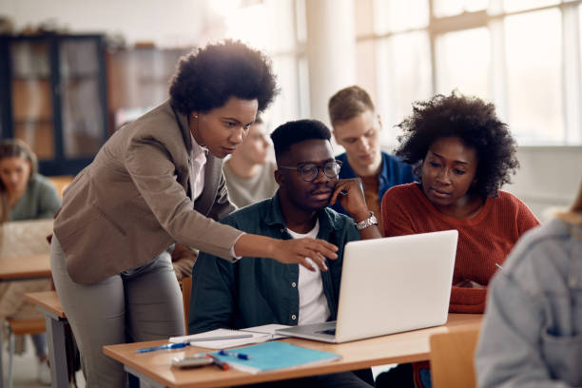

Slide 6

SOMMAIRE
Présentation des formations
Conditions retenues dans le cadre de l’examen des dossiers de candidature reçu via PARCOURSUP
Echanges
Chaque intervenant dispose de 30 minutes pour : présenter la formation, les conditions d’accès et répondre à quelques questions

Slide 7

Madame PIERROT
Directrice des soins
Coordinatrice des Instituts et Ecoles de formation paramédicale
Mail : niza.pierrot@ief-chguadeloupe.com
Madame BAZILE
Cadre formateur

Slide 8

Madame LARCHER Nathalie
Professeure de Biotechnologies Génie Biologique
Académie Martinique
Monsieur JEAN BAPTISE DIMITRI
Professeur de Biotechnologies Génie Biologique
Académie Martinique
Lycée de BELLEVUE
10 rue Marie-Thérèse Gertrude,
97262 Fort de France Cedex – Martinique
Tél. : 0596 61 50 14
Mail. : ce.9720003w@ac-martinique.fr

Slide 9

Mme MAMBERT
Professeure de Sciences-Physiques
Coordonnatrice du DTS IMRT
Personne Compétente en Radioprotection
Tutrice pédagogique du CFA Santé Martinique
Académie Martinique
Lycée de BELLEVUE
10 rue Marie-Thérèse Gertrude,
97262 Fort de France Cedex – Martinique
Tél. : 0596 61 50 14
mail : dts.imrt.bellevue@laposte.net

Slide 10


Mme OUZE et Mme MICHEL
Professeures d’esthétique cosmétique
Académie Martinique
LP CHATEAUBOEUF
Rue Raymond LABAT
97200 – Fort-de-France
Tél. 0596 75 40 50 / Fax. 0596 75 48 11
ce.9720501m@ac-martinique.fr
Mme MATOU
Professeure d’esthétique cosmétique
Académie Guadeloupe
LPO Nord Grande Terre Quartier de Beauport
97117 Port-Louis
05 90 21 73 34
05 90 21 73 50
ce.9711082z@ac-guadeloupe.fr

Slide 11

Mme DEROND
Professeure de Sciences et Techniques Médico-Sociales (STMS) Académie Martinique
LGT Frantz FANON
Cité scolaire Beausejour
Cite Beausejour
97220 La Trinité
Tél. : 0596582196
Email : ce.9720350Y@ac-martinique.fr
Mme VERDOL
Professeure de Sciences et Techniques Médico-Sociales (STMS) Académie Guadeloupe
LPO Nord Grande Terre Quartier de Beauport
97117 Port-Louis
Tél. : 05 90 21 73 34
Tél. : 05 90 21 73 50
ce.9711082z@ac-guadeloupe.fr

Slide 12


Mme CLEMENTE, Mme SAINTE-ROSE
Professeures de Sciences et Techniques Médico-Sociales (STMS)
Académie Martinique
Mme BRELIERE
Professeure de Biotechnologies option Santé Environnement (BSE)
Académie Martinique
LGT Joseph GAILLARD
Cité Scolaire de la Pointe des Nègres, Rue Marie-Thérèse Gertrude, Fort-de-France 97261, Martinique
Téléphone : +596 596 61 99 10
Mme HEDREVILLE Diana et Mme Florence ZAMORA-REUGE
Professeure de Sciences et Techniques Médico-Sociales (STMS) et Professeure de Biotechnologies option Santé Environnement (BSE)
Académie Guadeloupe
LPO Nord Grande Terre Quartier de Beauport
97117 Port-Louis
05 90 21 73 34
05 90 21 73 50
ce.9711082z@ac-guadeloupe.fr

